Slide 1
스마트문화앱 구현 수행평가
날짜 : 2023/05/10
이름: 공민혁

Slide 2
목차
프로젝트 소개 및 배포 주소
주요기능 화면 및 설명

Slide 3
1. 프로젝트 소개 및 배포 주소

Slide 4
1. 프로젝트 소개 및 배포 주소
프로젝트 구성
기대효과
건강 관련 검색 포털 및 커뮤니티
응급실 검색을 통해 사용자가 보다 신속히 자신의 상황에 알맞은 응급실 파악
증상별 질병 검색을 통해 사용자가 보다 간편하게 질병 정보 습득
회원 간 커뮤니티와, 의사 회원과의 Q&A를 통해 폭넓은 소통
배포 주소
http://43.201.67.61:8383/swiftER/
배경 및 목적
응급실, 질병 정보 등 건강에 관련된 정보를 한 번에 검색할 수 있는 서비스 제공
방문한 병원에 대한 리뷰를 작성하고, 회원들과 병원/질병 관련 이야기를 나눌 수 있는 소통의 장 마련

Slide 5
2. 주요기능 화면 및 설명

Slide 6
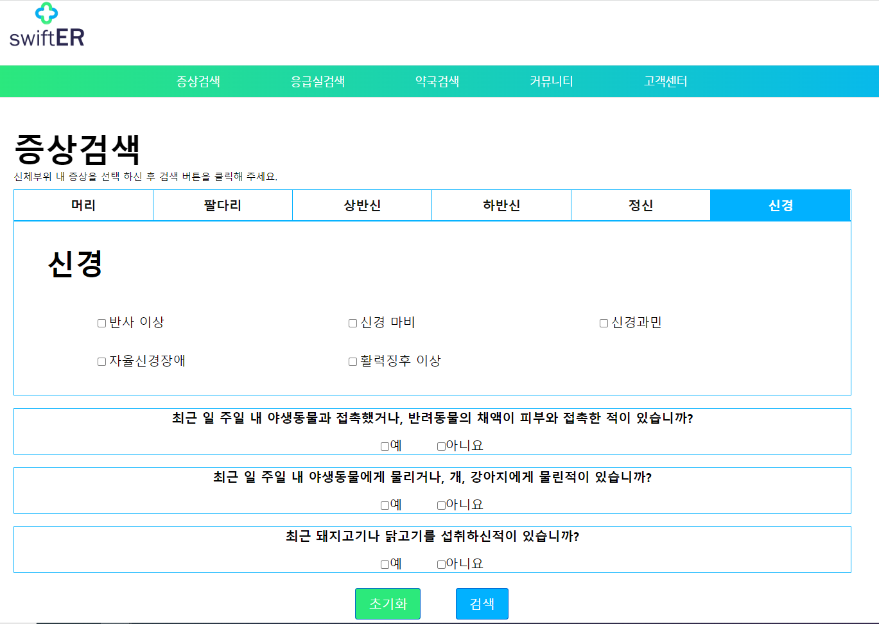
2. 주요기능 화면 및 설명
Controller에 신체별 증상 데이터 객체를 리스트형식으로 받아오고 Thymeleaf 반복문을 통해 체크박스 name에 증상 하나씩 대입.
체크박스 하나하나마다 어떤 증상인지 확인 할 수 있도록 체크박스 옆에 lable태그선언 label태그에도 반복문을 통해 증상 데이터 객체 받아옴. 체크박스 클릭후 검색 했을 때 웹페이지 모든 체크박스들 중에 체크된 체크박스들만 배열(array)에 넣어주고 문자열 symptom을 만들어줌. 배열의 각요소를 매핑하고 체크된 체크박스 이름을 포함하여 result페이지에 저장된 문자열 symptom 이라는 이름의 쿼리 파라미터 값으로 전달

Slide 7
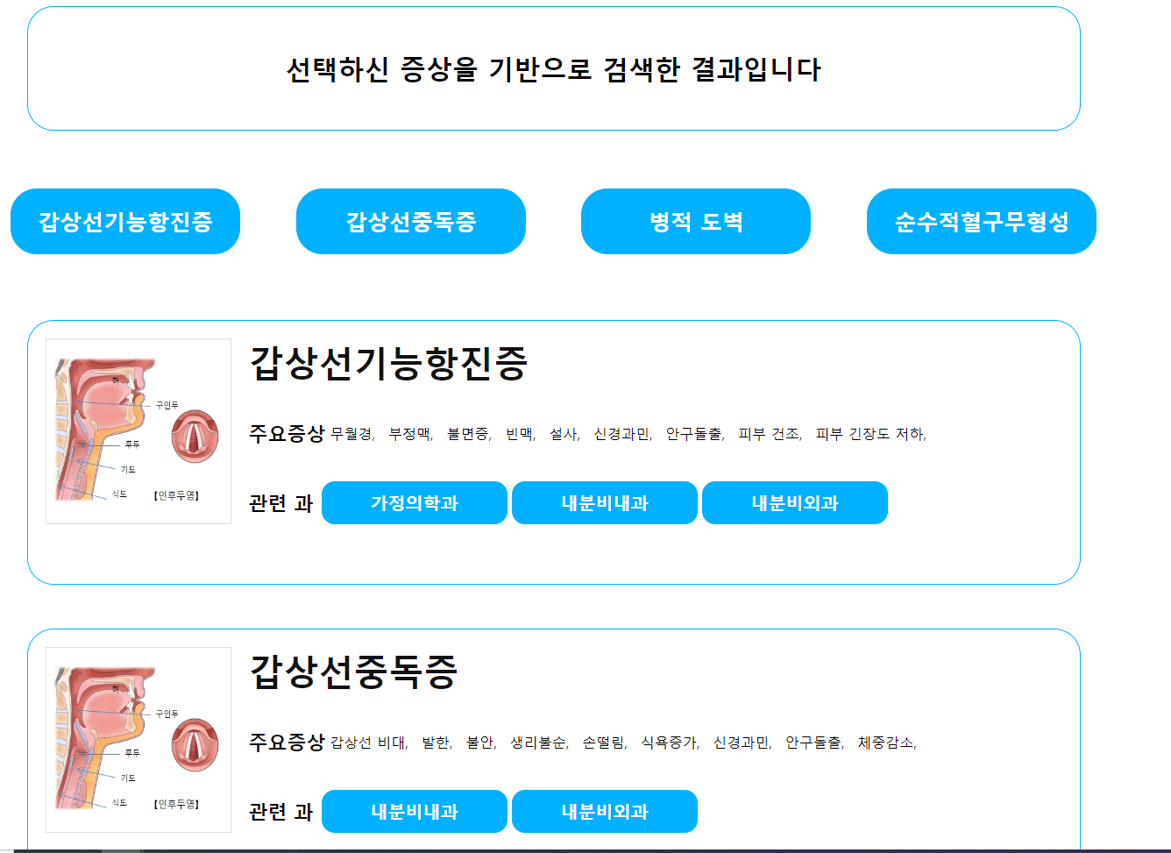
2. 주요기능 화면 및 설명
선택된 증상에 대한 질병(최대 4개) 출력
각질병마다 주요증상 전부 출력하고
질병별 주요증상과 질병에 대한 관련과 최대 4개 출력

Slide 8
끝

